Slide 1
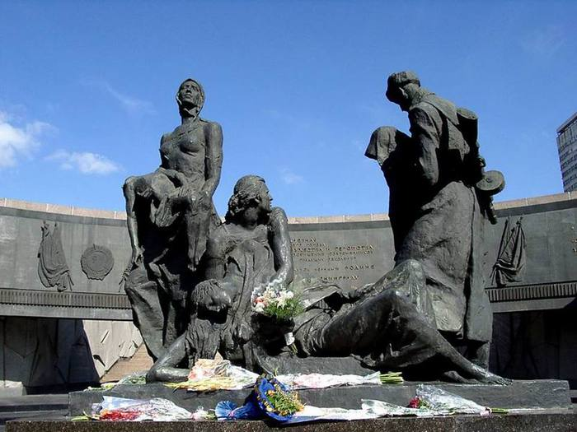
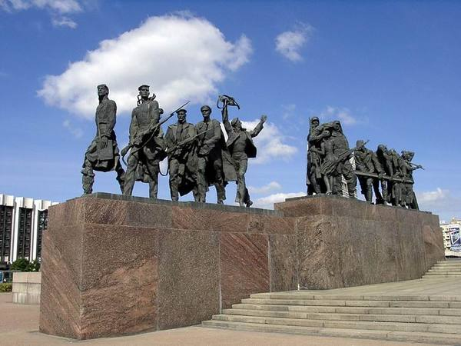
«Мой город – герой!» Великая Отечественная война

Slide 3
Пушки стреляли, строчил пулемёт,
верили, знали – враг не пройдёт!

Slide 5
Вот что оставляли фашисты на своём пути

Slide 7
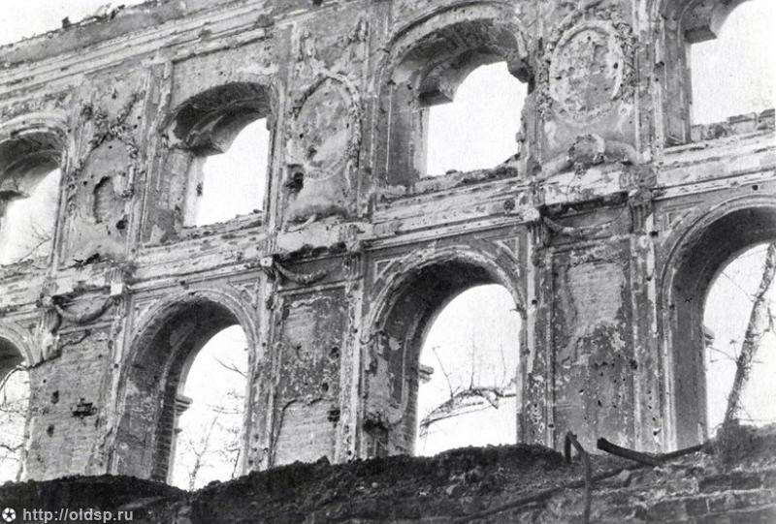
Г.Пушкин Екатерининский дворец

Slide 9
Фашисты не пройдут!

Slide 10
Аэростаты . На защиту ленинградского неба.

Slide 12
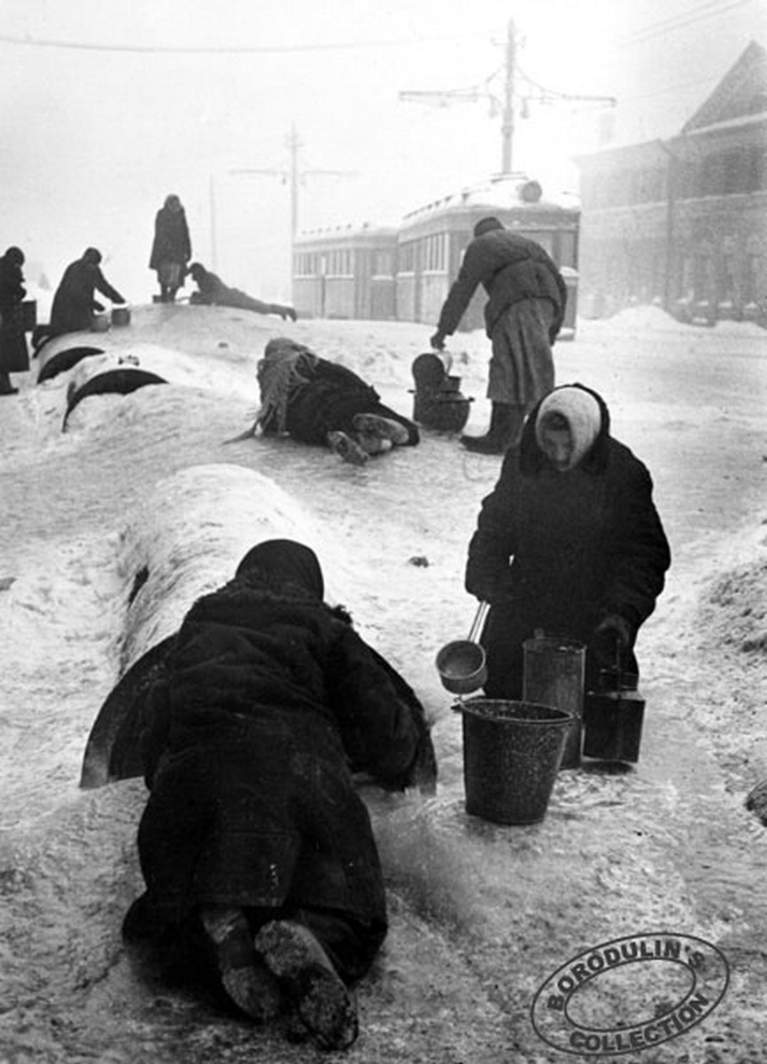

Slide 14
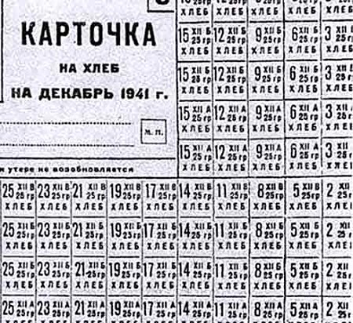
Блокадный хлеб. Спасённые дети.

Slide 16
Дети блокадного Ленинграда

Slide 18
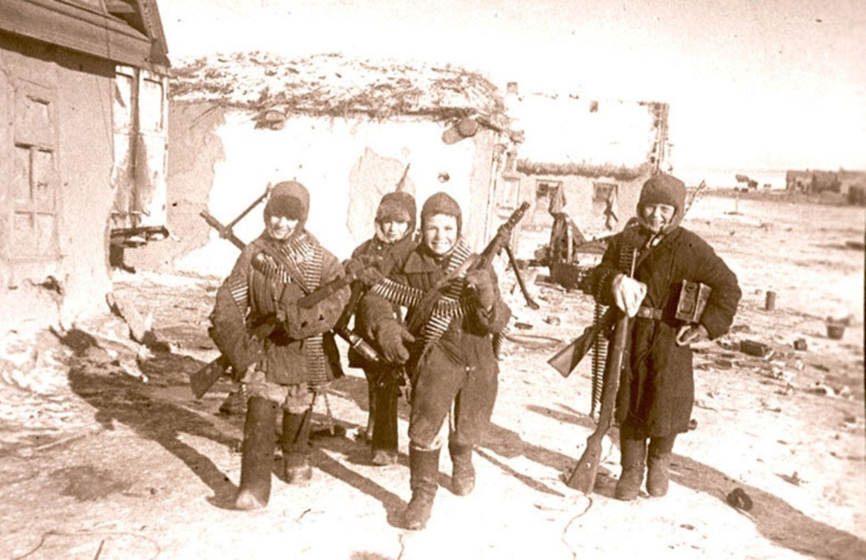
Стояли со взрослыми рядом мальчишки у стен Ленинграда

Slide 19
Эх, Ладога, родная Ладога!

Slide 20
Дорога Жизни

Slide 22
Город жил и сражался!

Slide 23
Имя твоё не известно, подвиг твой бессмертен!

Slide 24
Слава тебе – город Герой!

Slide 25
Временная передышка

Slide 26
« Вперёд! За Родину!»

Slide 27
«Родина – мать зовёт»

Slide 30
Прорыв блокады. Хлеб пришёл!

Slide 31
Город жил. Звучит «Ленинградская симфония» Д.Шостаковича

Slide 32
Слава защитникам Ленинграда! И вечная память!

Slide 34
Ты выстоял, выжил, город родной.

